Slide 1
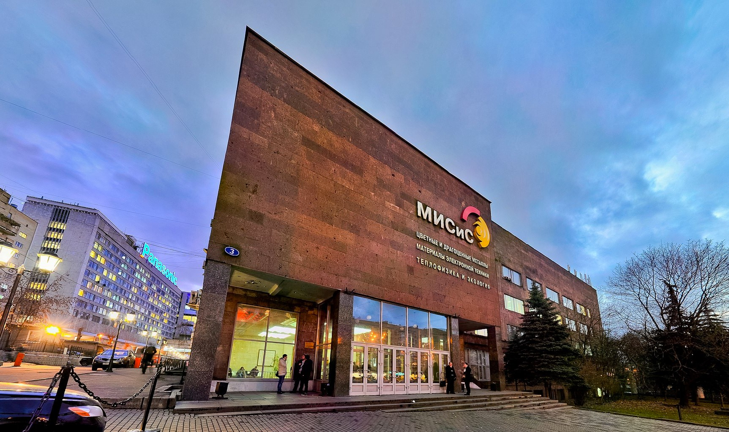





edhack: chatbots and AI
hackathons cup 2016
#3
тема: ai-технологии в образовании
10.09.-11.09., москва
команда “ОЛЕГ-БАНК БОТ”
При поддержке
Министерства образования и науки
Российской Федерации

Slide 2
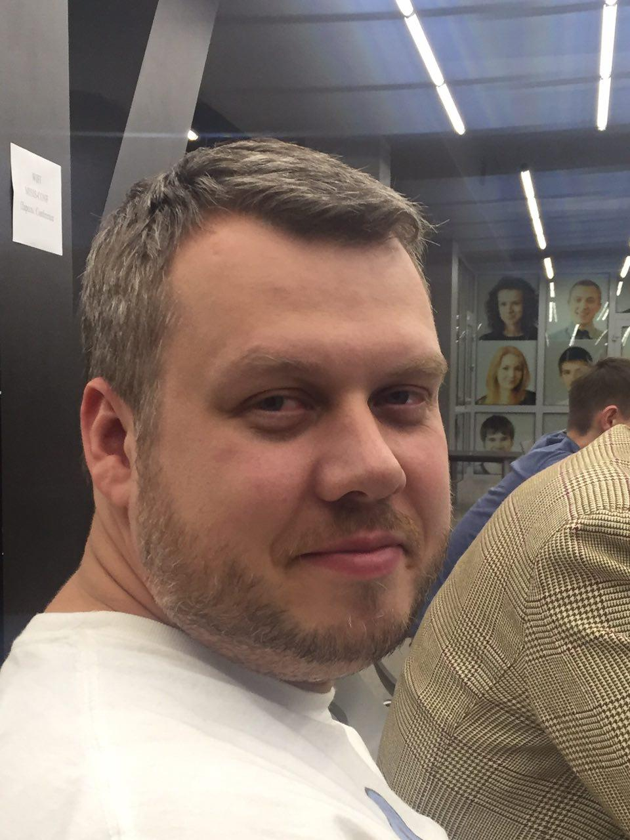
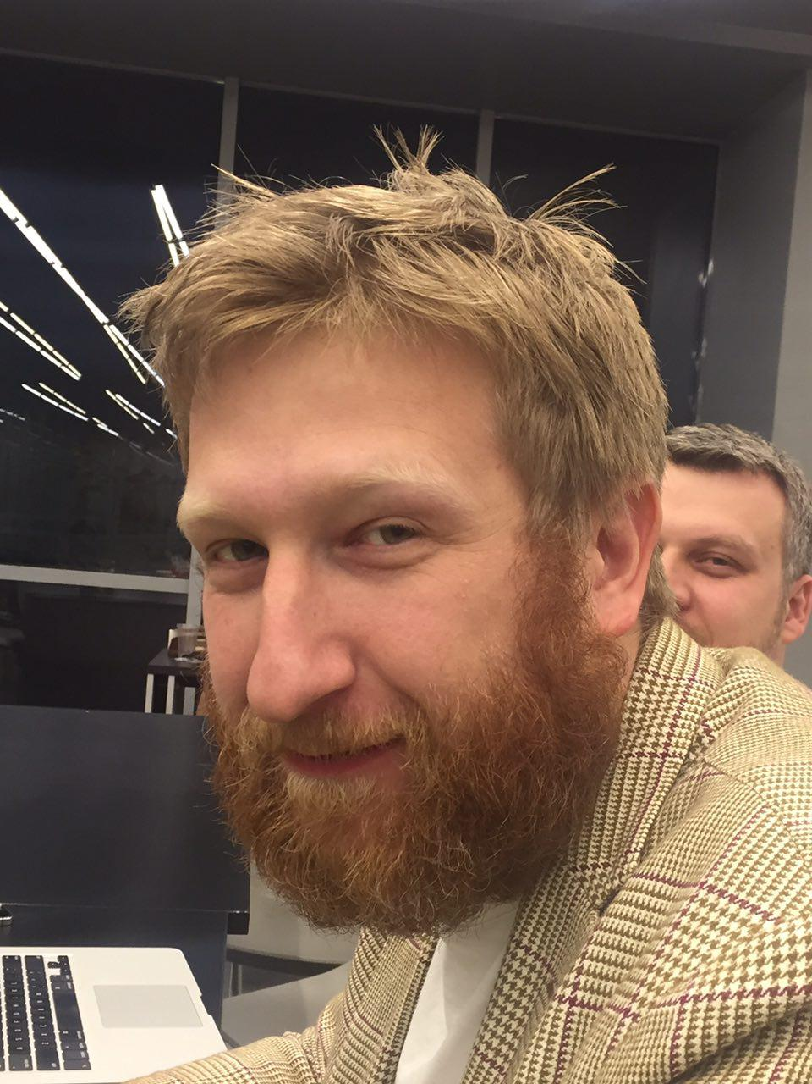
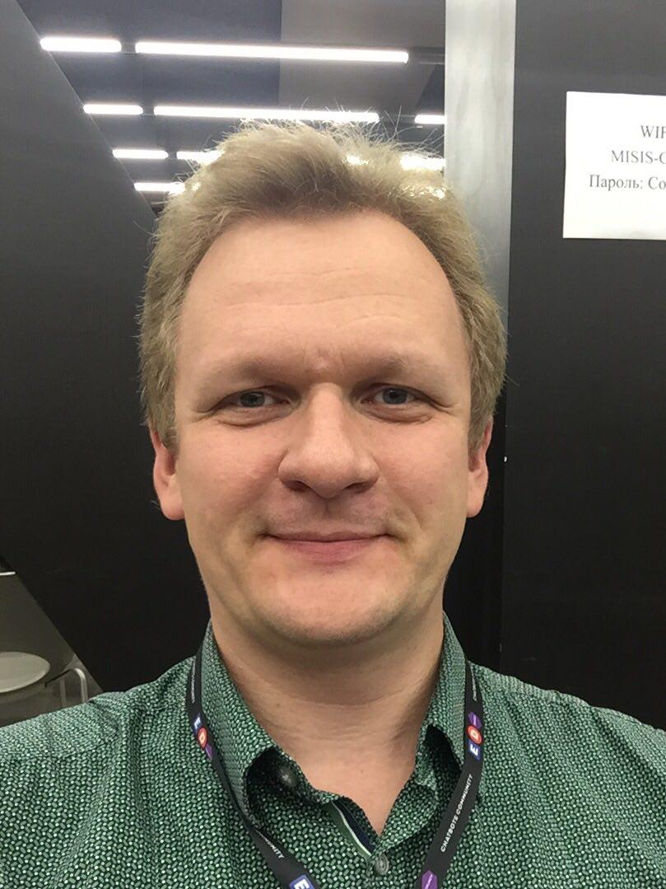
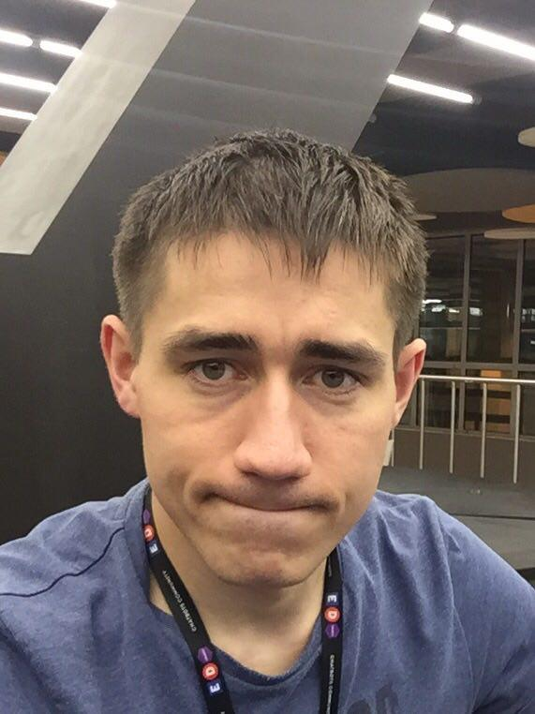
“ОЛЕГ-БАНК БОТ”
СОСТАВ КОМАНДЫ
АРТЕМИЙ МАЛКОВ
ДАНИЛ ЛЕСОВОДСКИЙ
Разработчик
Дизайнер
СЕРГЕЙ ЧЕТВЕРИКОВ
АРТУР ШАРАФУТДИНОВ
Питчер
Разработчик

Slide 3

“ОЛЕГ-БАНК БОТ
Чатбот прикольного общения с банком в стиле а-ля Олег Тинкофф и для повышения финансовой грамотности. Бот помогает разобраться в различных финансовых инструментах. При знакомстве бот задает вопросы пользователю и в зависимости от ответов рассказывает простым понятным языком.
Если пользователю интересно узнать детали, то бот дает больше информации. Бот мультиплатформенный и развернут одновременно на Telegram и Facebook
Использованные технологии
КАРТИНКА
Python
API Advice Engine Console
API.Telegram
API.Facebook

Slide 4
“ОЛЕГ-БАНК БОТ”
Наше решение подходит для мессенджеров по следующим причинам:
Клиенты банков активно обращаются в колл-центры и форумы для получения ответов на свои вопросы.
Банки хотят учить своих клиентов, но по телефону это сложно
Банковские услуги хорошо документированы и разложены по ключевым словам (везде созданы Базы знаний). Сотрудники и сейчас работаю по скриптам.
Банки – унылое г…. А люди хотят юмора и КомедиКлаб.
Олег Тинькофф демонстрирует юмор и он один в шоколаде

Slide 5
“ОЛЕГ-БАНК БОТ”
Ритейл-банки как покупатели
Молодые клиенты (20-35лет)
банков как пользователи
3. А еще есть брокеры, фонды и прочая шалупонь.
КТО ЦА вашего бота?
Можно картинками

Slide 6
“ОЛЕГ-БАНК БОТ”
Какие актуальные функции / юз-кейсы
Узнать потребности клиента, узнать его опыт
Спросить про цели клиента
Предложить ему обучиться новому продукту
Рассказать про новый продукт, дать ссылку
Эмоции, юмор и картинки
Лучше картинками / скринами

Slide 7
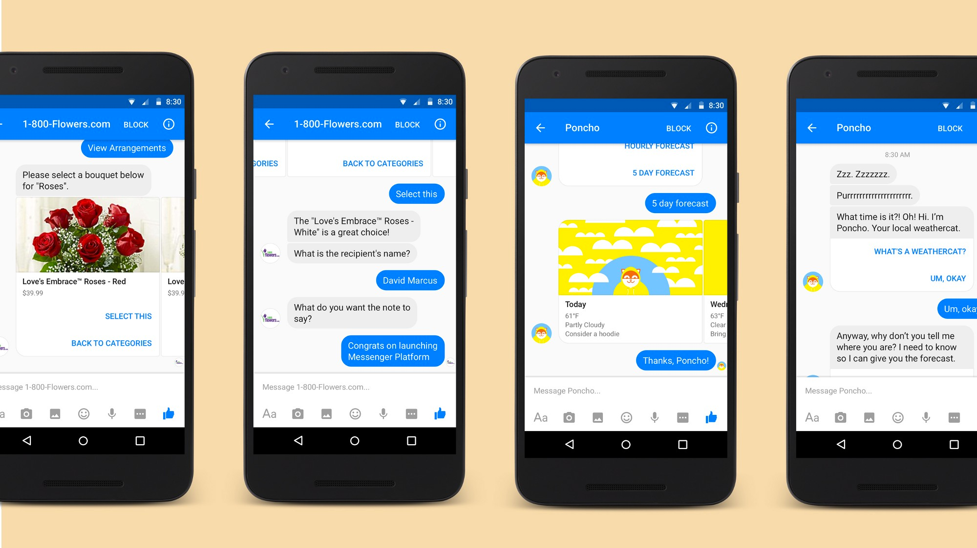
“ПРИВЕТ”
ПРИНТСКРИНЫ ключевых ЭКРАНОВ

Slide 8

“ОЛЕГ-БАНК БОТ”
ЭТО ПРИМЕР
Архитектура проекта:
Telegram
Запрашиваем …
БД
Скрипты…
Отдаем входящий текст
Вызов API ….
Свой NLP движок
Knowledge base
api.ai

Slide 9
“ПРИВЕТ”
Почему решили делать именно этого бота?
…
…
…
…
…
…

Slide 10
включаем
Скринкаст

Slide 11
“ПРИВЕТ”
Куда можно развить
…
…
…
…
…
…

Slide 12
“ПРИВЕТ”
как найти бота, чтобы попробовать?
Telegram - @OleggBankBot
Facebook - @OleggBank
Ссылка на github:
https://github.com/sharaalfa/OleggBankBot
Контакты для связи:
@Chetvers chetvers@gmail.com

Slide 13


